Slide 1

Uniondelta 82 - Зелёная улица, 7
июнь 2023
Подготовлено компанией "Ракурс"

Slide 2
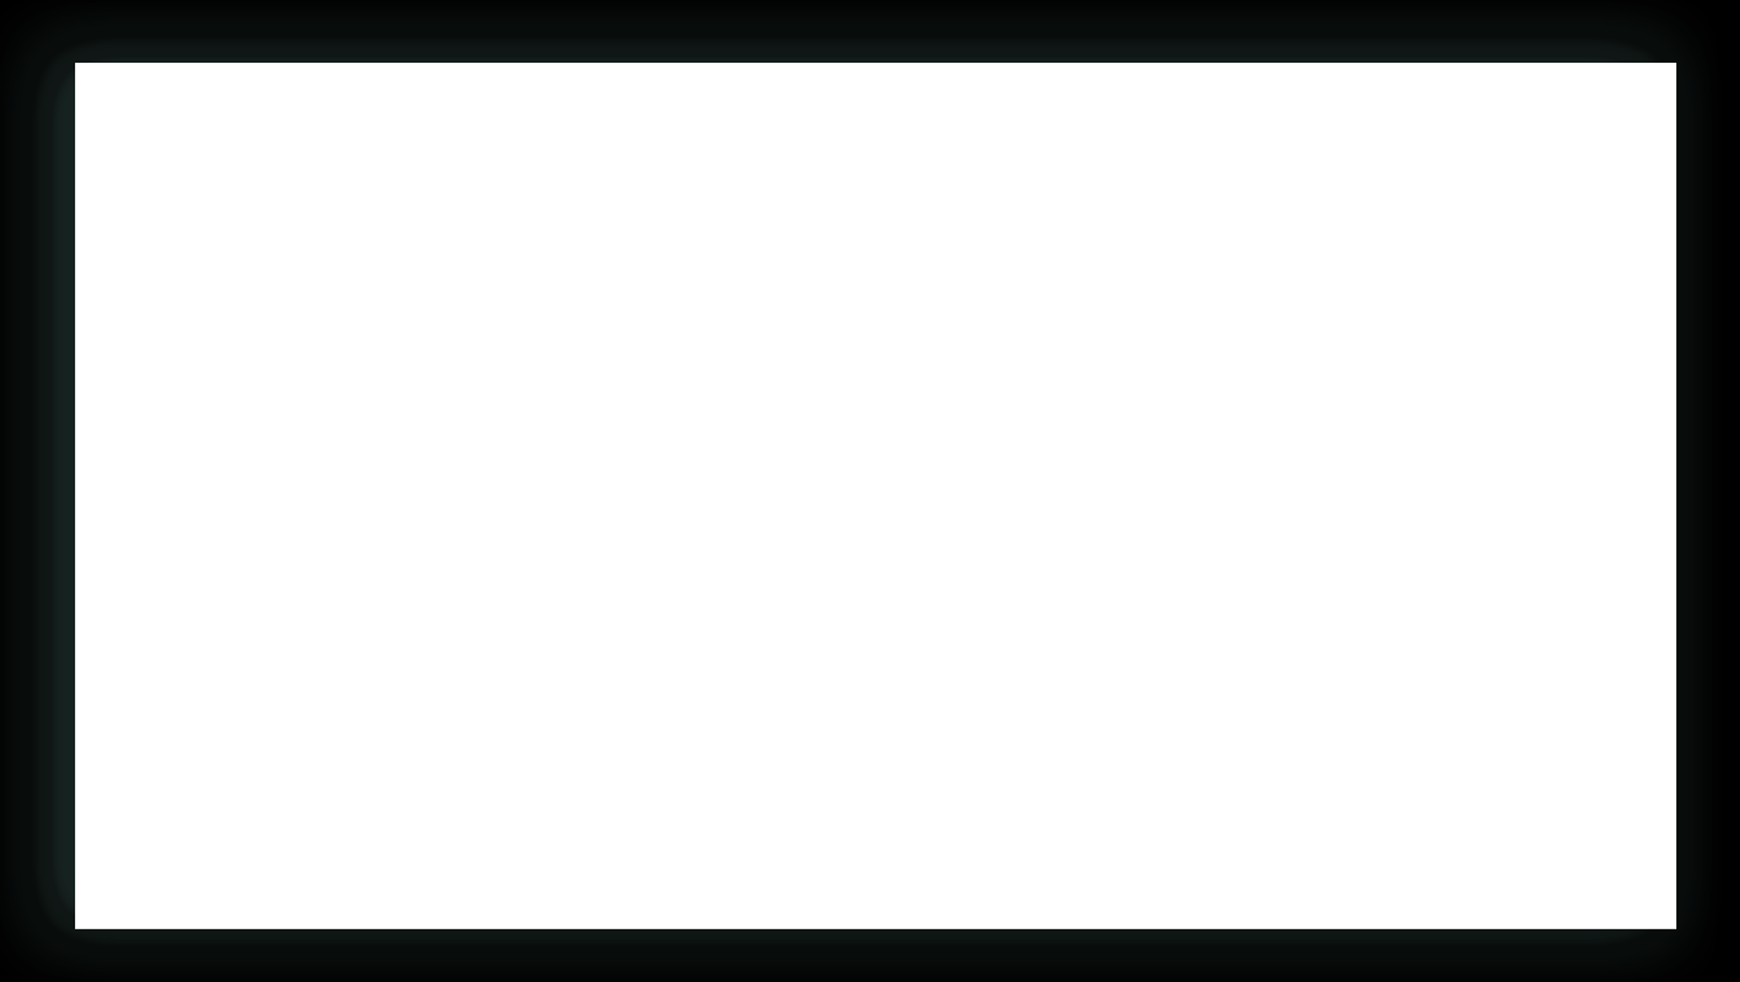
Переходы в профиль из сервисов Яндекс
Республика Крым, городской округ Симферополь, посёлок городского типа Комсомольское, Зелёная улица, 7
График показывает сколько раз пользователи Яндекс просматривали профиль организации, в пред просмотре и в каком сервисе.
Количество переходов в профиля за июнь 2023 увеличилось на -24.32 %

Slide 3
Действия в профиле
Республика Крым, городской округ Симферополь, посёлок городского типа Комсомольское, Зелёная улица, 7
На этом графике можно увидеть, какие действия пользователи совершают, перейдя в профиль вашей организации.
Наиболее популярное действие, за июнь 2023 является - Нажать на кнопку позвонить

Slide 4
CR профиля
Республика Крым, городской округ Симферополь, посёлок городского типа Комсомольское, Зелёная улица, 7
На этом графике можно увидеть, какие действия пользователи совершают, перейдя в профиль вашей организации.
78% от количества целевого действия "Нажать на кнопку позвонить" происходят в сервисе Яндекс.Карты моб. приложение
18.92% визитов, с сервиса Яндекс.Карты моб. приложение содержат, достижение цели "Нажать на кнопку позвонить"
100% от количества целевого действия "Переход на сайт" происходят в сервисе Яндекс.Поиск
3.54% визитов, с сервиса Яндекс.Поиск содержат, достижение цели "Переход на сайт"
60% от количества целевого действия "Построение маршрута" происходят в сервисе Яндекс.Карты
10.71% визитов, с сервиса Яндекс.Карты содержат, достижение цели "Построение маршрута"

Slide 5
Сводная статистика Яндекс.Профиля
Республика Крым, городской округ Симферополь, посёлок городского типа Комсомольское, Зелёная улица, 7

Slide 6
Типы устройств
Республика Крым, городской округ Симферополь, посёлок городского типа Комсомольское, Зелёная улица, 7
Владельцы марки - Apple занимают 33% от общего количества посетителей, что является наибольшим значением среди других производителей.
Основными посетителями являются пользователи смартфонов с OC Android - 67%

Slide 7
Анализ

